Slide 1
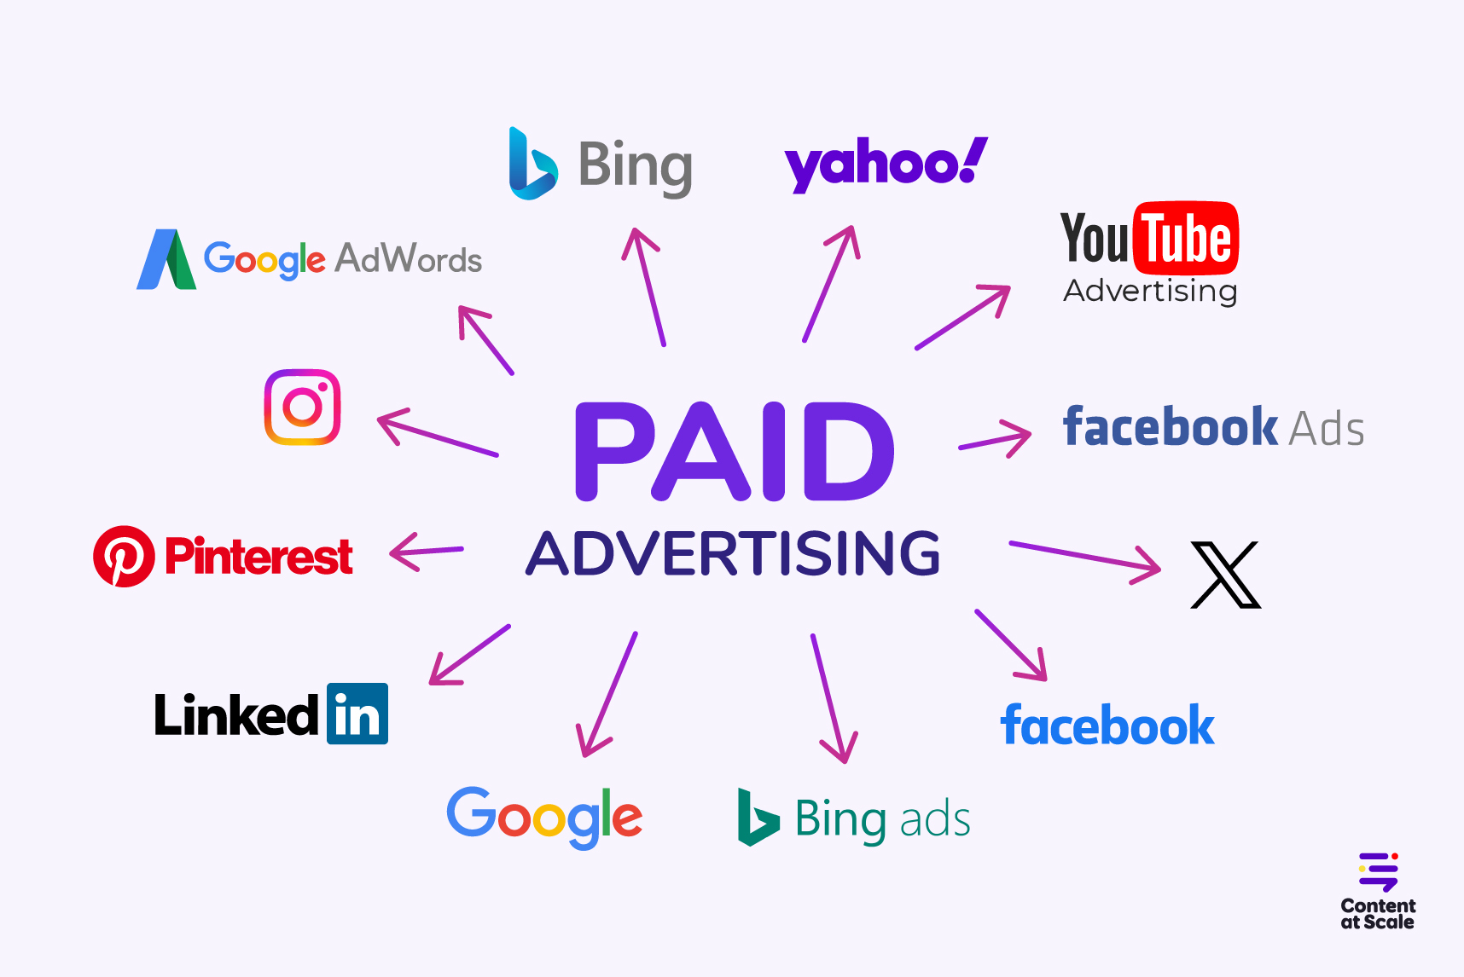
Paid Ads (Iklan Berbayar) Dalam Pengembangan Usaha
Jati Imantoro

Slide 2
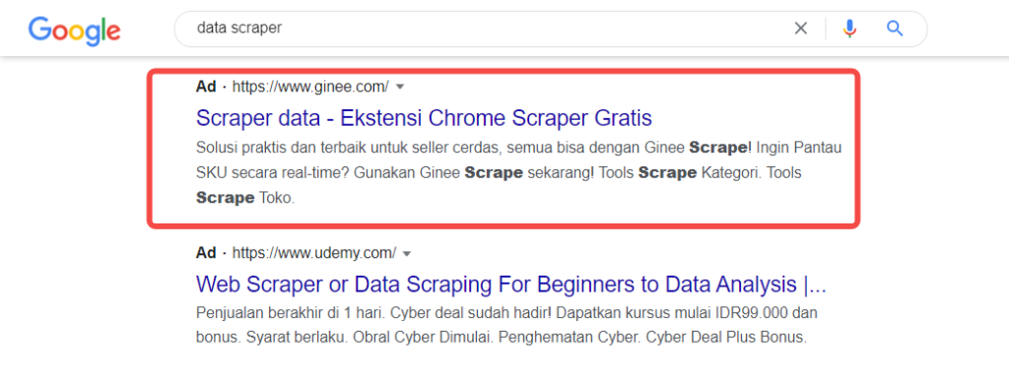
Sering Ketemua Dengan Tulisan “Ad /Ads” Saat Mencari Informasi Di Mesin Pencari ?

Slide 3
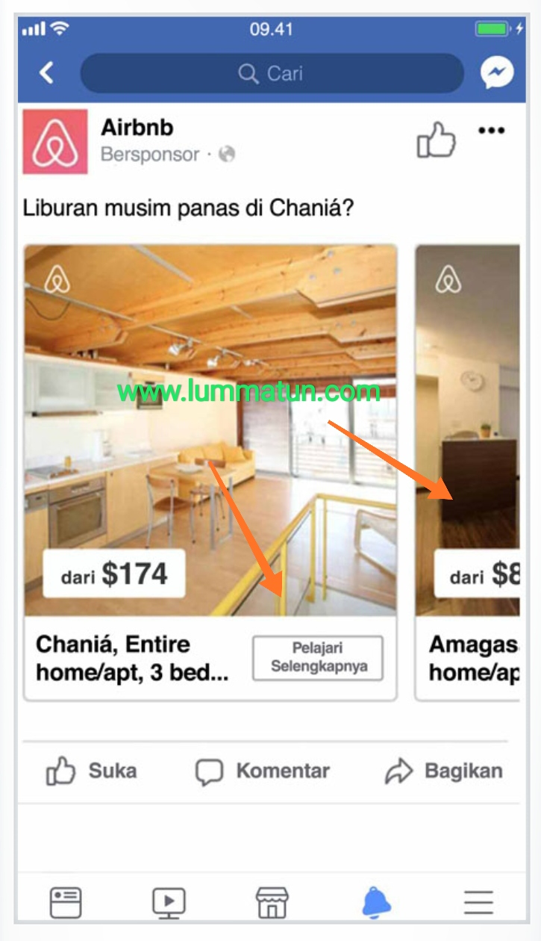
Atau Ketemu Konten dengan Keterangan “Bersponsor / disponsori” di Sosial Media (FB/IG)

Slide 4
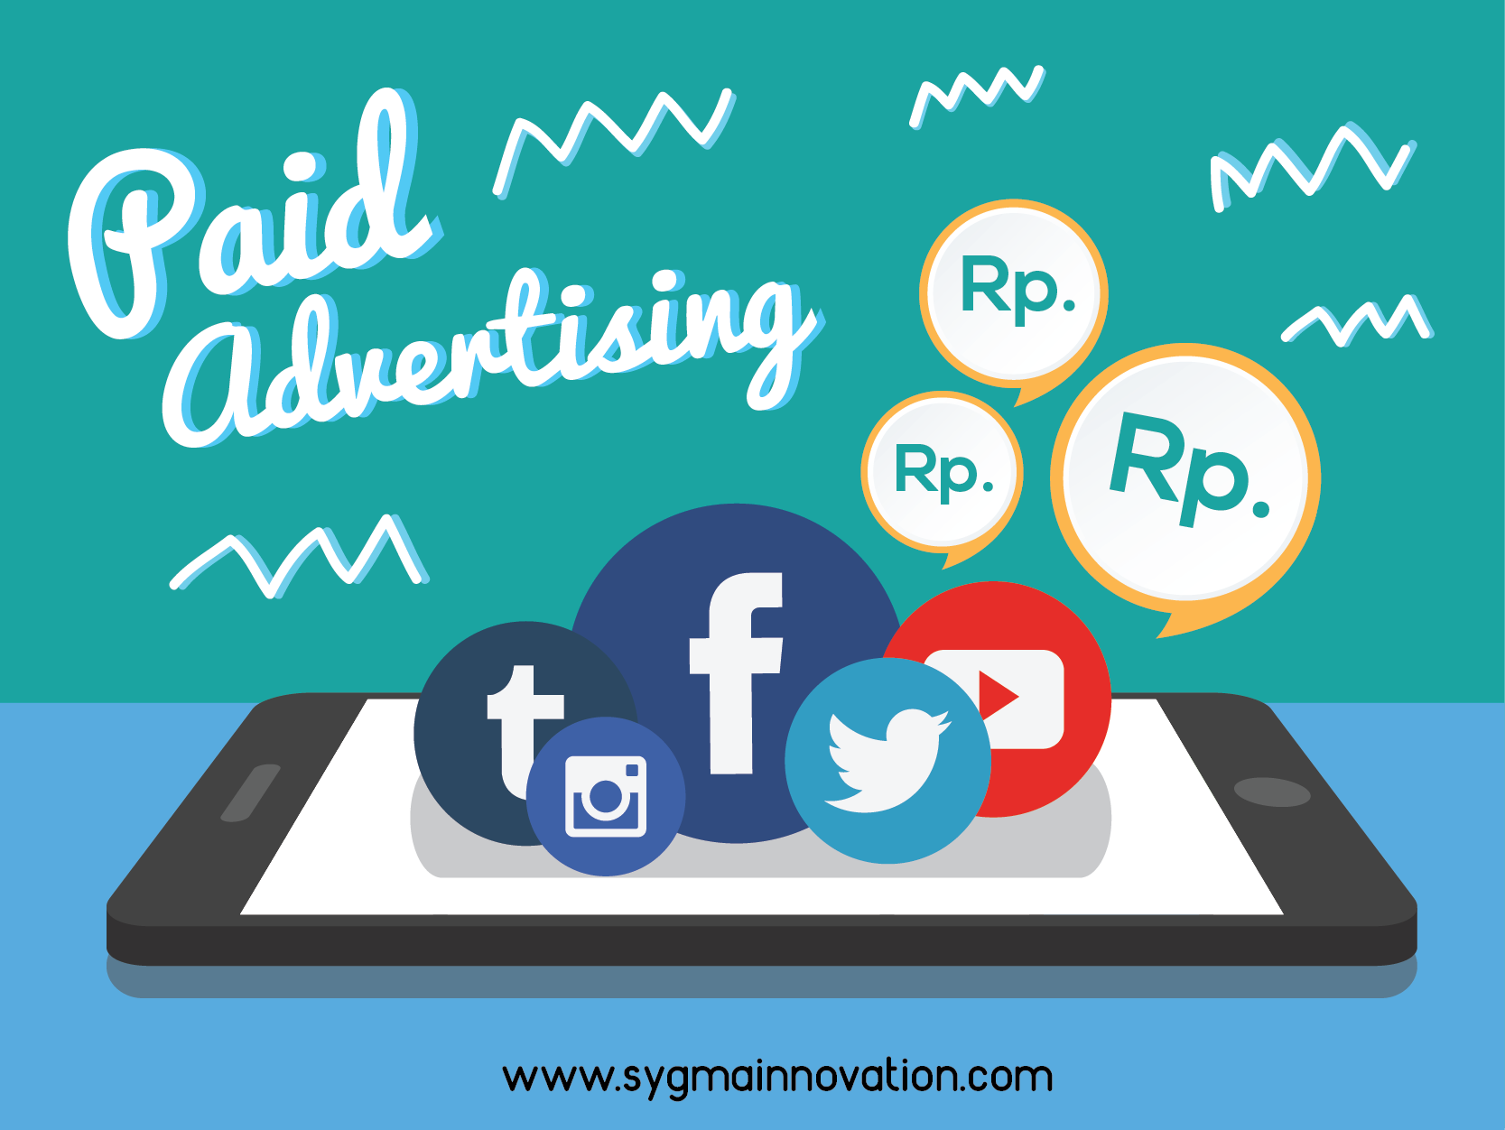
Jika Anda Sering Ketemu, Maka Anda Paham dengan Istilah “Ads” Atau Iklan Berbayar
Paid ads atau iklan berbayar adalah iklan yang dilakukan secara digital untuk membantu bisnis Anda agar menemukan target market yang tepat.

Slide 5
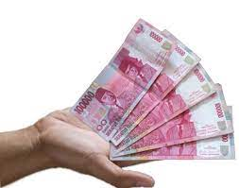
Dalam konteks digital, ads seringkali mengacu pada iklan yang ditampilkan di platform digital, seperti mesin pencari (seperti Google), social media (seperti Facebook, Instagram, atau Twitter), situs web, aplikasi seluler, dan lainnya.

Slide 6
Jenis Paid Ads Berdasarkan Metode Pembayaran
Metode PPC (Pay Per Click), pengiklan biasanya membayar berdasarkan model biaya per klik (cost-per-click/CPC), di mana Anda hanya membayar ketika pengguna mengeklik iklan Anda. (contoh: Google Ads, iklan Shope, Iklan Tokopedia)
2. Metode CPM/Pertayangan, iklan dengan penetapan biaya per tayang iklan (cost-perimpression/CPM), di mana pengiklan membayar berdasarkan jumlah setiap tampilan iklan. (Iklan facebook Ads, Instagram Ads)

Slide 7
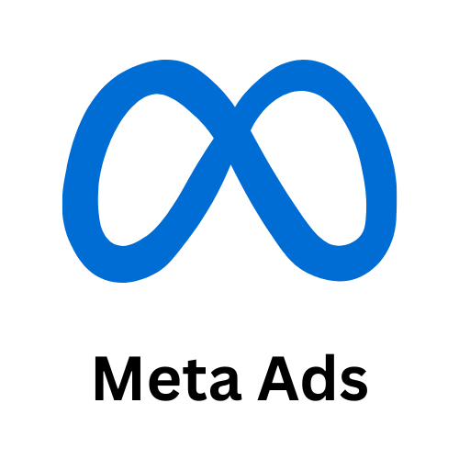
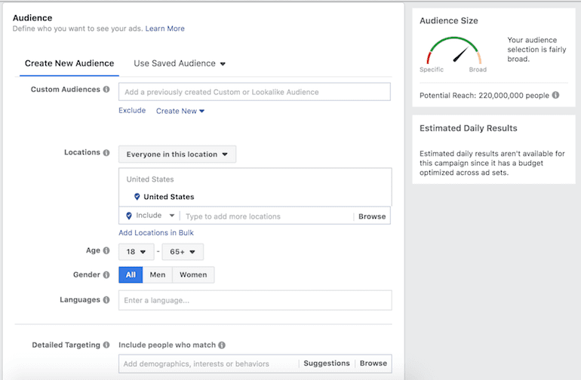
Untuk mencapai audiens yang relevan, perlu dilakukan targeting seperti berdasarkan demografi, minat, perilaku online, atau lokasi geografis.
Penargetan Perkiraan Audience Sesuai Jumlah Budget Iklan
Contoh Set Penargetan Iklan Facebook Ads (meta Ads)
Penargetan Tayangan Iklan Sesuai Lokasi Audience
Penargetan Rentang Umur Audience
Penargetan Jenis Kelamin Audience
Penargetan Bahasa Audience
Penargetan pada hal yang lebih rinci: Kebiasaan, Ketertarikan dan Demografi Audince

Slide 8
Tujuan Paid Ads Dalam Pengembangan Bisnis
TARGET TEPAT SASARAN
Dengan menggunakan ads, Anda bisa mempersempit target audience (target Pasar) bisnis Anda
Saat menjalankan kampanye ads, Anda dapat menjangkau audiens yang sangat luas dan besar
2. MEMPERLUAS JANGKAUAN
Saat menjalankan kampanye paid ads (Iklan berbayar), Anda dapat menjangkau audiens yang sangat luas dan besar

Slide 9
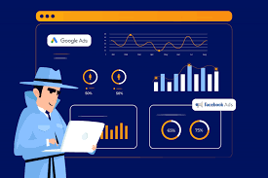
3. MENGUKUR KINERJA IKLAN DENGAN REAL-TIME
Paid ads memungkinkan bisnis Anda untuk mengukur kinerja secara real-time atau waktu terkini. Dan mengevaluasi efektivitas iklan bisnis Anda secara real-time dan menyesuaikan strategi Anda dengan hasil yang didapat.
4. SCALE-UP BISNIS CEPAT
Dengan performa iklan dapat diukur dan dievaluasi efektifitas iklan. Anda dengan mudah melakukan scale-up (memperbesar) kapasitas bisnis anda.

Slide 10
Tahapan dalam Menjalankan Paid Ads
Iklan Pay Per Clik (CPC) | Aktifitas / Media | Iklan Berbasis Penayangan (Impresion/CPM)
 | Platform
Produk Berbasis Kebutuhan/Berbasis Lokasi | Langkah 1 Knowladge Produk (Memahami Produk) Sekmen Produk dan Jasa | Produk Berbasis Ketertarikan (Interest)

Slide 11
Iklan Pay Per Clik (CPC) | Aktifitas / Media | Iklan Berbasis Penayangan (Impresion/CPM)
meningkatkan site traffic, mendatangkan prospek, mendorong aktivitas penjualan, dan meningkatkan brand awareness | Langkah ke 2 menentukanTujuan Kampenye/Iklan | Awearnes, Traffic, Enggagment, Leads, App Promotion, Sales/Convertion
Memahami dan menentukanTarget Audience | Langkah ke tiga | Memahami dan menentukanTarget Audience
Google ads: min Rp 10Rb/Hari Shopee/Tokopedia (tergantung Jenis Iklannya) | Langkah ke-empat Menentukan Budgeting Iklan | Minimal Rp Rp 18.000/Hari

Slide 12
Iklan Pay Per Clik (CPC) | Aktifitas / Media | Iklan Berbasis Penayangan (Impresion/CPM)
Riset Kata Kunci Membuat Konten di Website | Lankah ke 5 Set-up Iklan dan Content Creation | Membuat Konten Postingan dan distribusi KOnten
Analisis Performa Iklan | Langkah ke-6 Analisis Iklan | Analisis Performa Iklan

